Slide 1
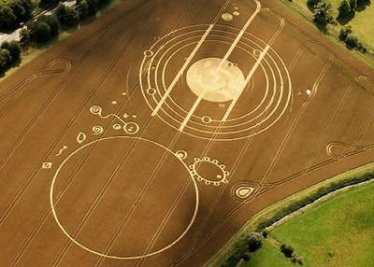



37.1 Vzájemná poloha dvou kružnic
Elektronická učebnice - I. stupeň Základní škola Děčín VI, Na Stráni 879/2 – příspěvková organizace Matematika
Sleduj, jak může vypadat vzájemná poloha kružnic.
Musí mít vždy společný bod?
Vysvětli a ukaž na obrázcích.
Autor: Mgr. Blanka Průšová

Slide 2

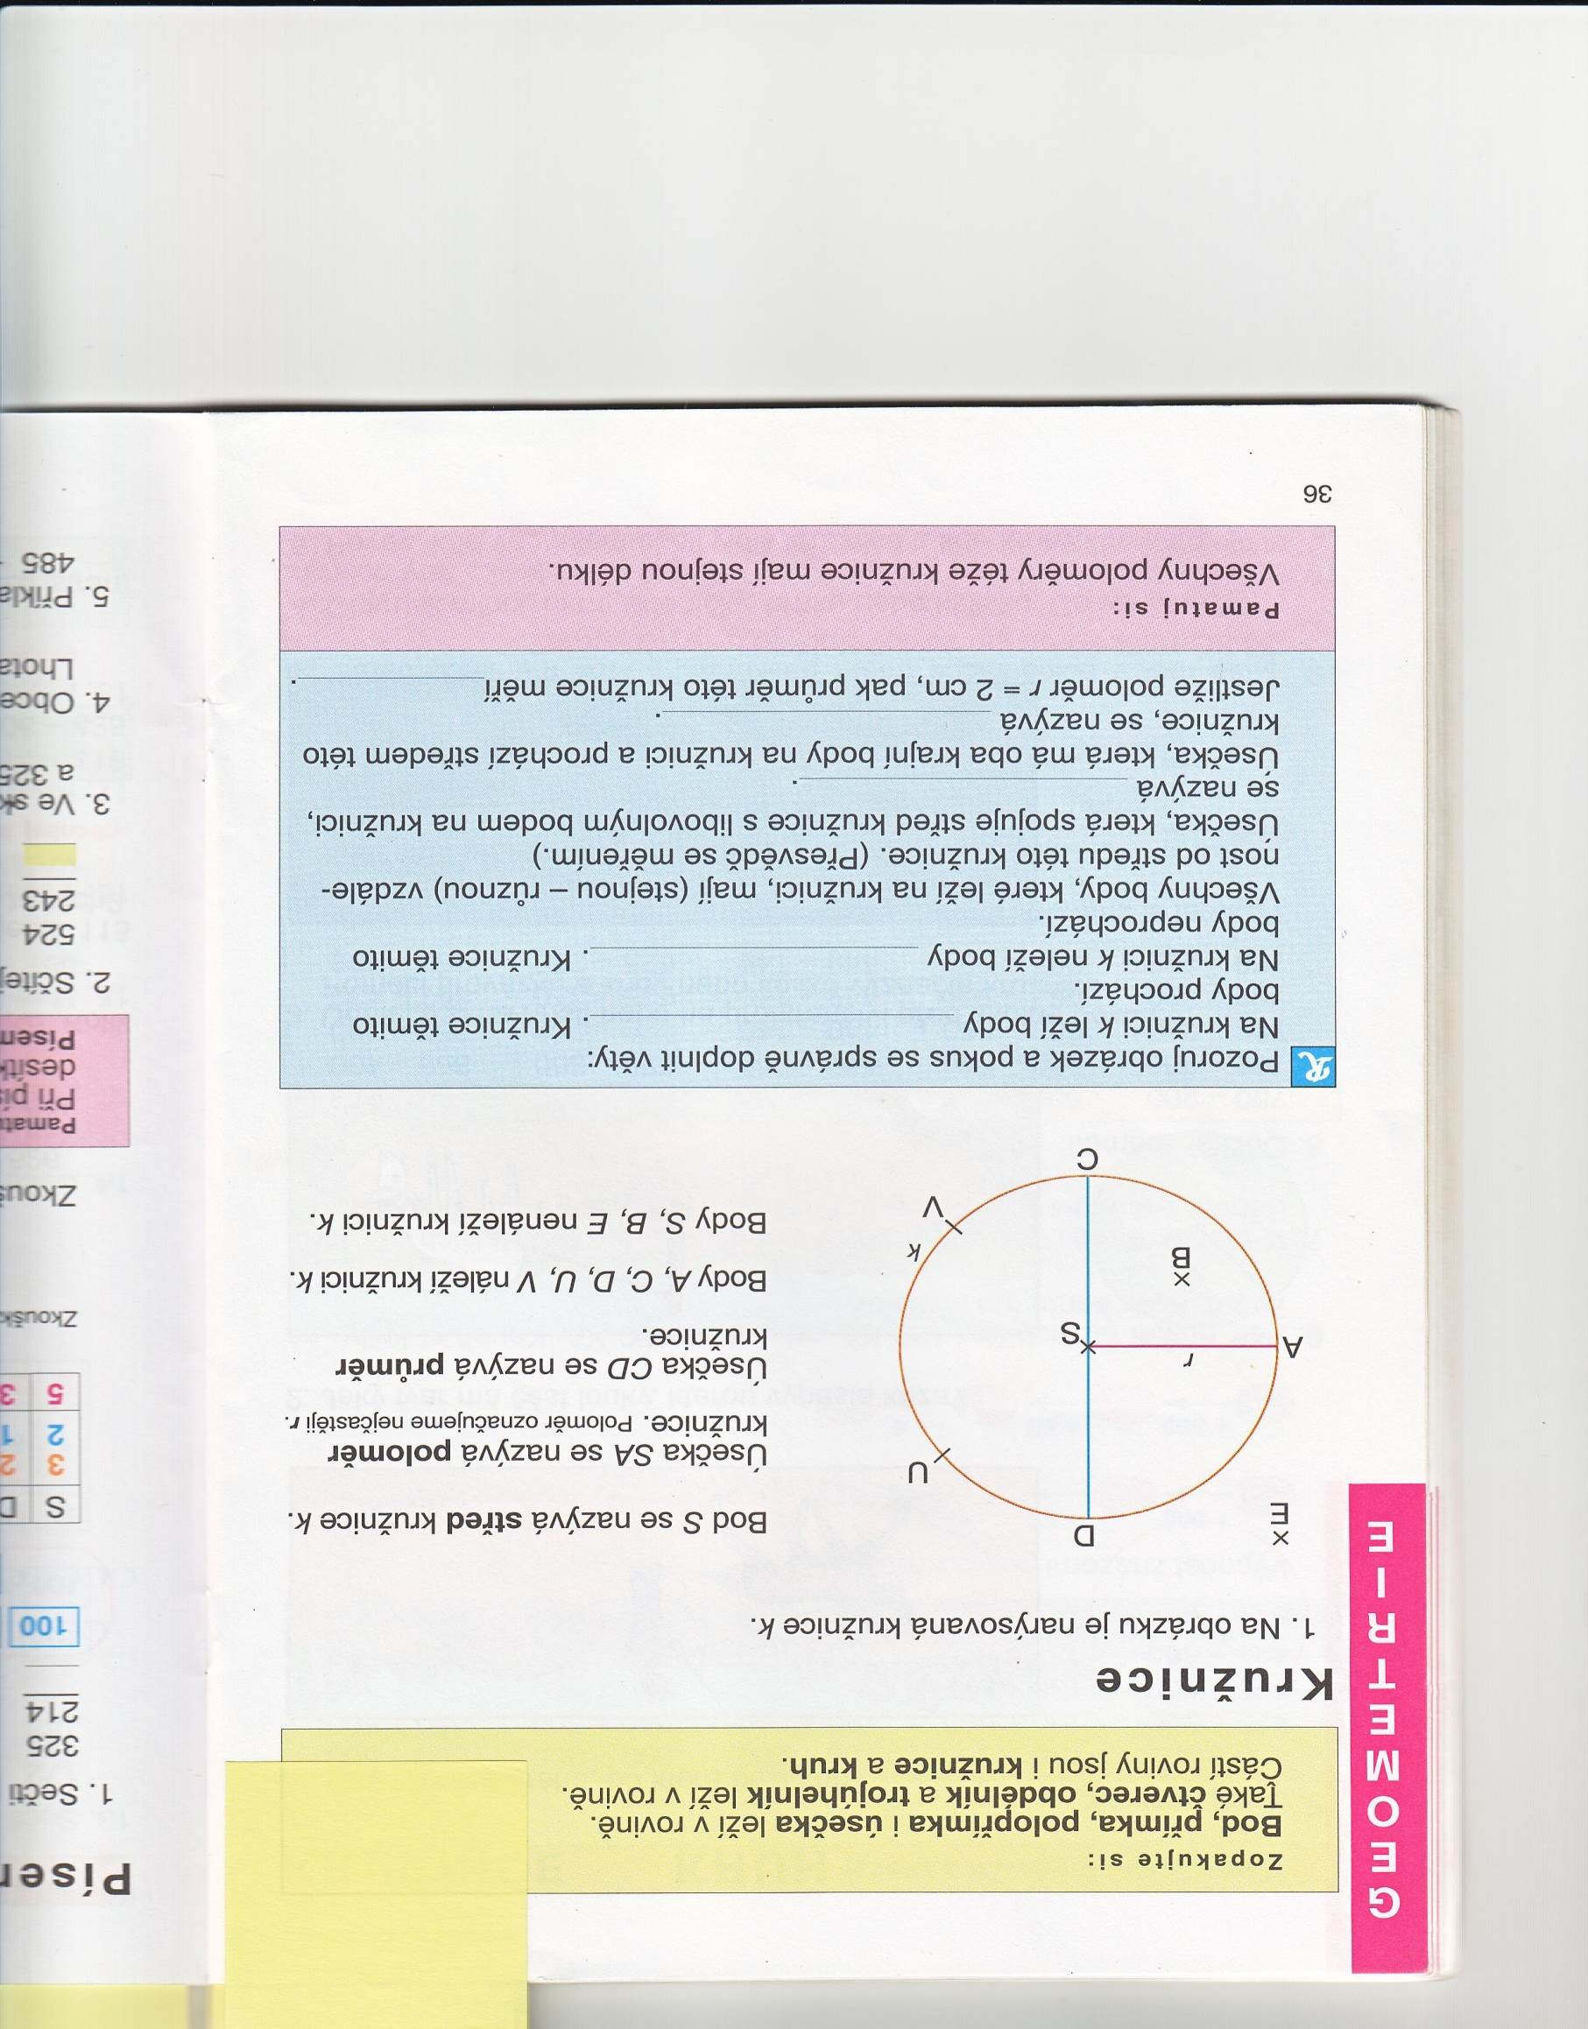
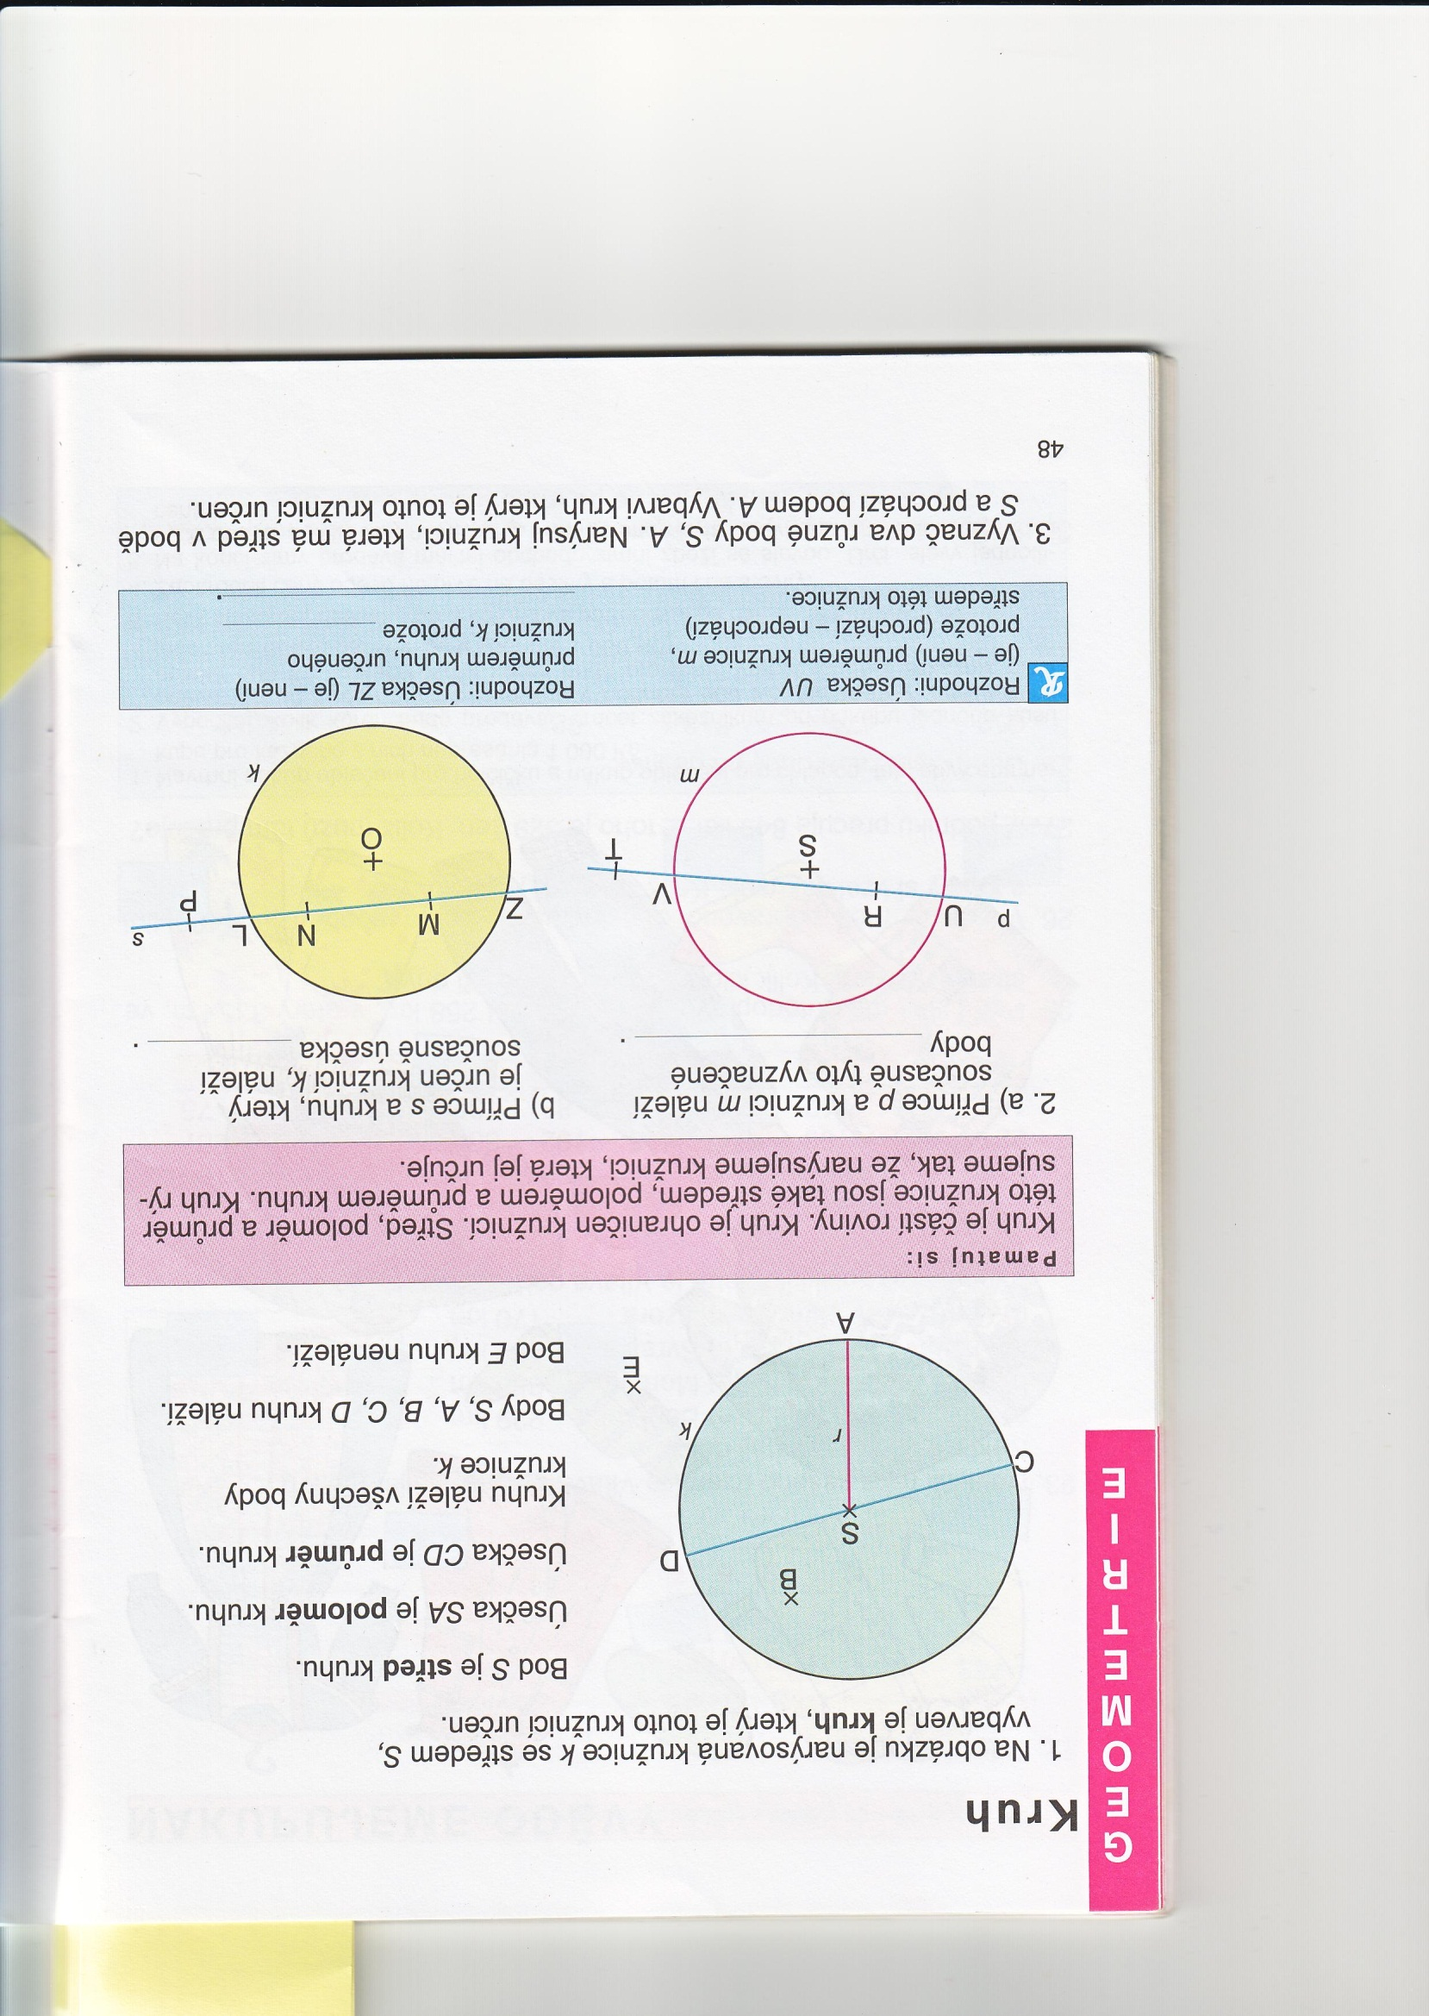
Elektronická učebnice - I. stupeň Základní škola Děčín VI, Na Stráni 879/2 – příspěvková organizace Matematika
Elektronická učebnice - I. stupeň Základní škola Děčín VI, Na Stráni 879/2 – příspěvková organizace Matematika
37.2 Co již víme?
Vím, co je kružnice a jak ji narýsuji.
Vím, co je kruh a jak ho narýsuji.
kružnice
kruh
Vím, co je poloměr
a průměr kružnice.
Kruh je částí roviny.
Je ohraničen kružnicí.
Rýsujeme ho tak,
že narýsujeme kružnici, která ho určuje.
Kružnice je částí roviny,
má svůj střed a poloměr
a rýsujeme ji pomocí kružítka.

Slide 3
37.3 Jaké si řekneme nové termíny a názvy?
Elektronická učebnice - I. stupeň Základní škola Děčín VI, Na Stráni 879/2 – příspěvková organizace Matematika
Jaký je rozdíl mezi průsečíkem a bodem dotyku?
Pozorně sleduj, obrázky ti napoví.
bod dotyku
průsečíky
BOD DOTYKU je bod,
ve kterém se dvě kružnice dotýkají.
PRŮSEČÍK je bod,
ve kterém se dvě kružnice protínají.

Slide 4
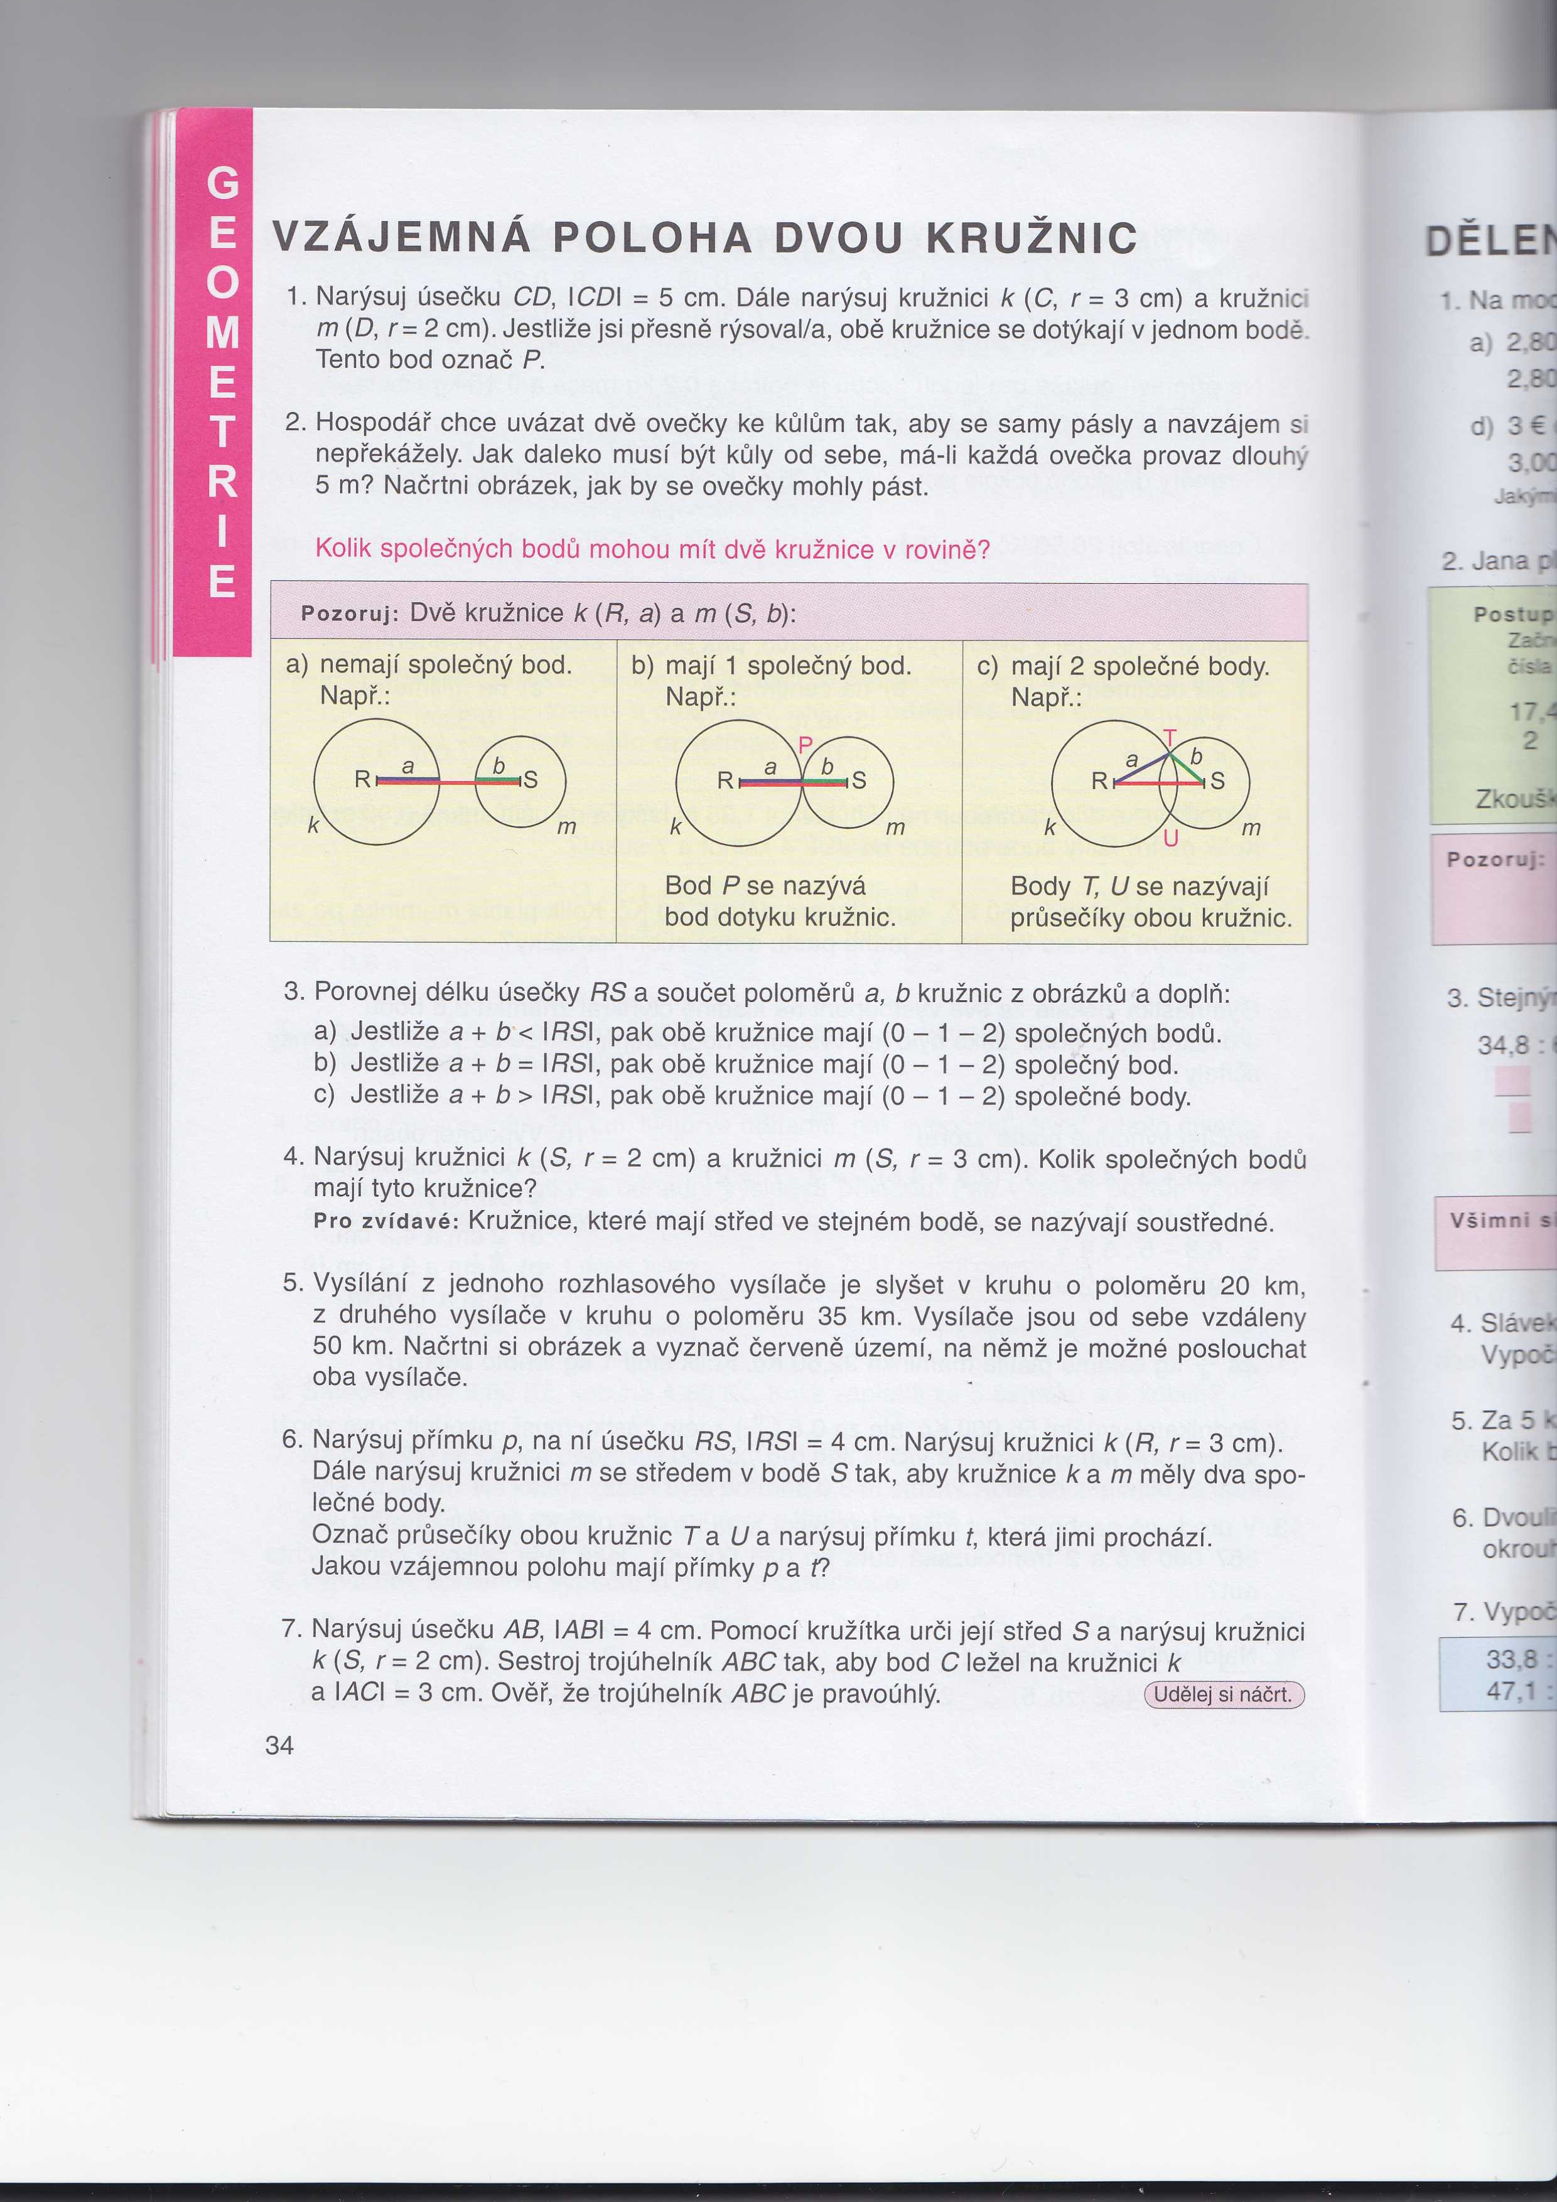
37.4 Co si řekneme nového?
Elektronická učebnice - I. stupeň Základní škola Děčín VI, Na Stráni 879/2 – příspěvková organizace Matematika
Jak tedy vypadá vzájemná poloha dvou kružnic?
Podle počtu společných bodů si ukážeme 3 možnosti.
Pozoruj dvě kružnice k (R, a) a m (S, b):
1. Nemají společný bod:
2. Mají jeden společný bod:
3. Mají dva společné body:
bod P….. bod dotyku
body T,U….. průsečíky kružnic

Slide 5
37.5 Procvičení a příklady
Elektronická učebnice - I. stupeň Základní škola Děčín VI, Na Stráni 879/2 – příspěvková organizace Matematika
1.Narýsuj kružnici k (S, r = 3 cm)
a kružnici l (S, r = 4 cm).
Kolik mají tyto kružnice společných bodů?
2.Narýsuj úsečku AB, jejíž délka je 5 cm.
Narýsuj kružnici k (A, r = 2 cm)
a kružnici l (B, 3 cm).
Kolik mají tyto kružnice společných bodů?
Jak se případně nazývá nebo nazývají.
S
k
3.Narýsuj úsečku KL, jejíž délka je 6 cm.
Narýsuj kružnici m (K, r = 4 cm)
a kružnici n (L, 3 cm).
Kolik mají tyto kružnice společných bodů?
Jak se případně nazývá nebo nazývají.
l
Kružnice k a l nemají žádný společný bod,
nazývají se kružnice soustředné.

Slide 6

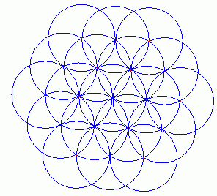

Elektronická učebnice - I. stupeň Základní škola Děčín VI, Na Stráni 879/2 – příspěvková organizace Matematika
37.6 Něco navíc pro šikovné
Narýsuj úsečku MN, |MN| = 4 cm. Pomocí kružítka sestroj její střed S
a narýsuj kružnici k (S, r = 2 cm). Sestroj trojúhelník ABC tak,
aby bod C ležel na kružnici k a |AC| = 3 cm.
Ověř, že trojúhelník ABC je pravoúhlý.
2. Zjisti, co je krasohled a co jsou mandaly.
Připrav si krátkou prezentaci pro spolužáky.
3. Zvládneš spočítat
z kolika kružnic se skládá obrázek?
kolik je v obrázku průsečíků?
Pokus se obrázek květiny pomocí kružítka sestrojit.
Sestroj další možné obrázky pouze pomocí kružítka.

Slide 7


37.7 Mutual position
Elektronická učebnice - I. stupeň Základní škola Děčín VI, Na Stráni 879/2 – příspěvková organizace Matematika
bod dotyku
common point
kružnice
circle
střed
centre
S
průsečíky
intersections
poloměr
radius
průměr
diameter

Slide 8
37.8 Test znalostí
Elektronická učebnice - I. stupeň Základní škola Děčín VI, Na Stráni 879/2 – příspěvková organizace Matematika
Kružnice je určena: a) obloukem b) středem c) průměrem d) středem a poloměrem | 3. Kružnice o průměru 8 cm má poloměr : a) 80 mm b) 4 mm c) 8 mm d) 4 cm
Místo, kde se dvě kružnice dotýkají, se nazývá: a) průsečík b) vrchol c) střed d) bod dotyku | 4. Místo, kde se dvě kružnice protínají, se nazývá: a) protnutí b) střed c) průsečík d) osa kružnice
Správné odpovědi:
d
d
d
c
Test na známku

Slide 9
Elektronická učebnice - I. stupeň Základní škola Děčín VI, Na Stráni 879/2 – příspěvková organizace Matematika
37.9 Použité zdroje, citace
JUSTOVÁ, J., Matematika pro 5.ročník základních škol 3.díl 5.vyd. Všeň: Alter, 2010.
ISBN 978-80-7245-214-9
Obrázky z databáze Klipart
3. http://nd04.jxs.cz/812/890/e499ff166b_74992139_o2.jpg (slide 1)
http://ilustrace.pixmac.cz/4/kruhy-na-vode-abstract-backgrounds-pixmac-ilustrace-12432457.jpg (slide 1)
5. http://www.karlin.mff.cuni.cz/katedry/kdm/diplomky/cabri/kapitoly/zobrazeni-spolecne/kruznice.png
(slide 6)

Slide 10
Elektronická učebnice - I. stupeň Základní škola Děčín VI, Na Stráni 879/2 – příspěvková organizace Matematika
37.10 Anotace
Autor | Mgr. Blanka Průšová
Období | 01 – 06/2013
Ročník | 5. ročník
Klíčová slova | Kružnice, vzájemná poloha kružnic, průsečík, bod dotyku
Anotace | Prezentace popisující vzájemnou polohu dvou kružnic.

